Slide 1

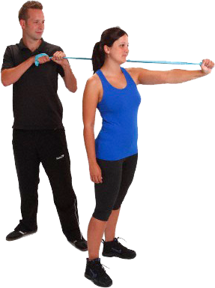



DISEÑO DE PROGRAMAS DE EJERCICIOS:
HPER - 4308
Prof. Edgar Lopategui Corsino
M.A., Fisiología del Ejercicio
Web: http://www.saludmed.com/
E-Mail: elopategui@intermetro.edu
elopateg@gmail.com
Curso: http://www.saludmed.com/ejercicio/ejercicio.html

Slide 2


CONTENIDO DE LA PRESENTACIÓN
Presentación
Asuntos importantes del curso
Expectativas del curso
Recursos para el curso
Centro de Desarrollo de Emprendedores (CDE) y Equipo Estudiantes Emprendedores (EEE)
Preguntas
Notes:
2

Slide 3

Notes:
3

Slide 4
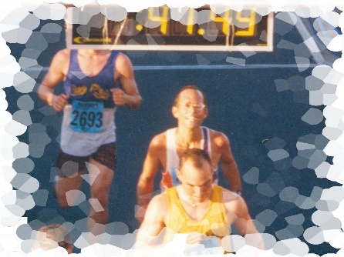
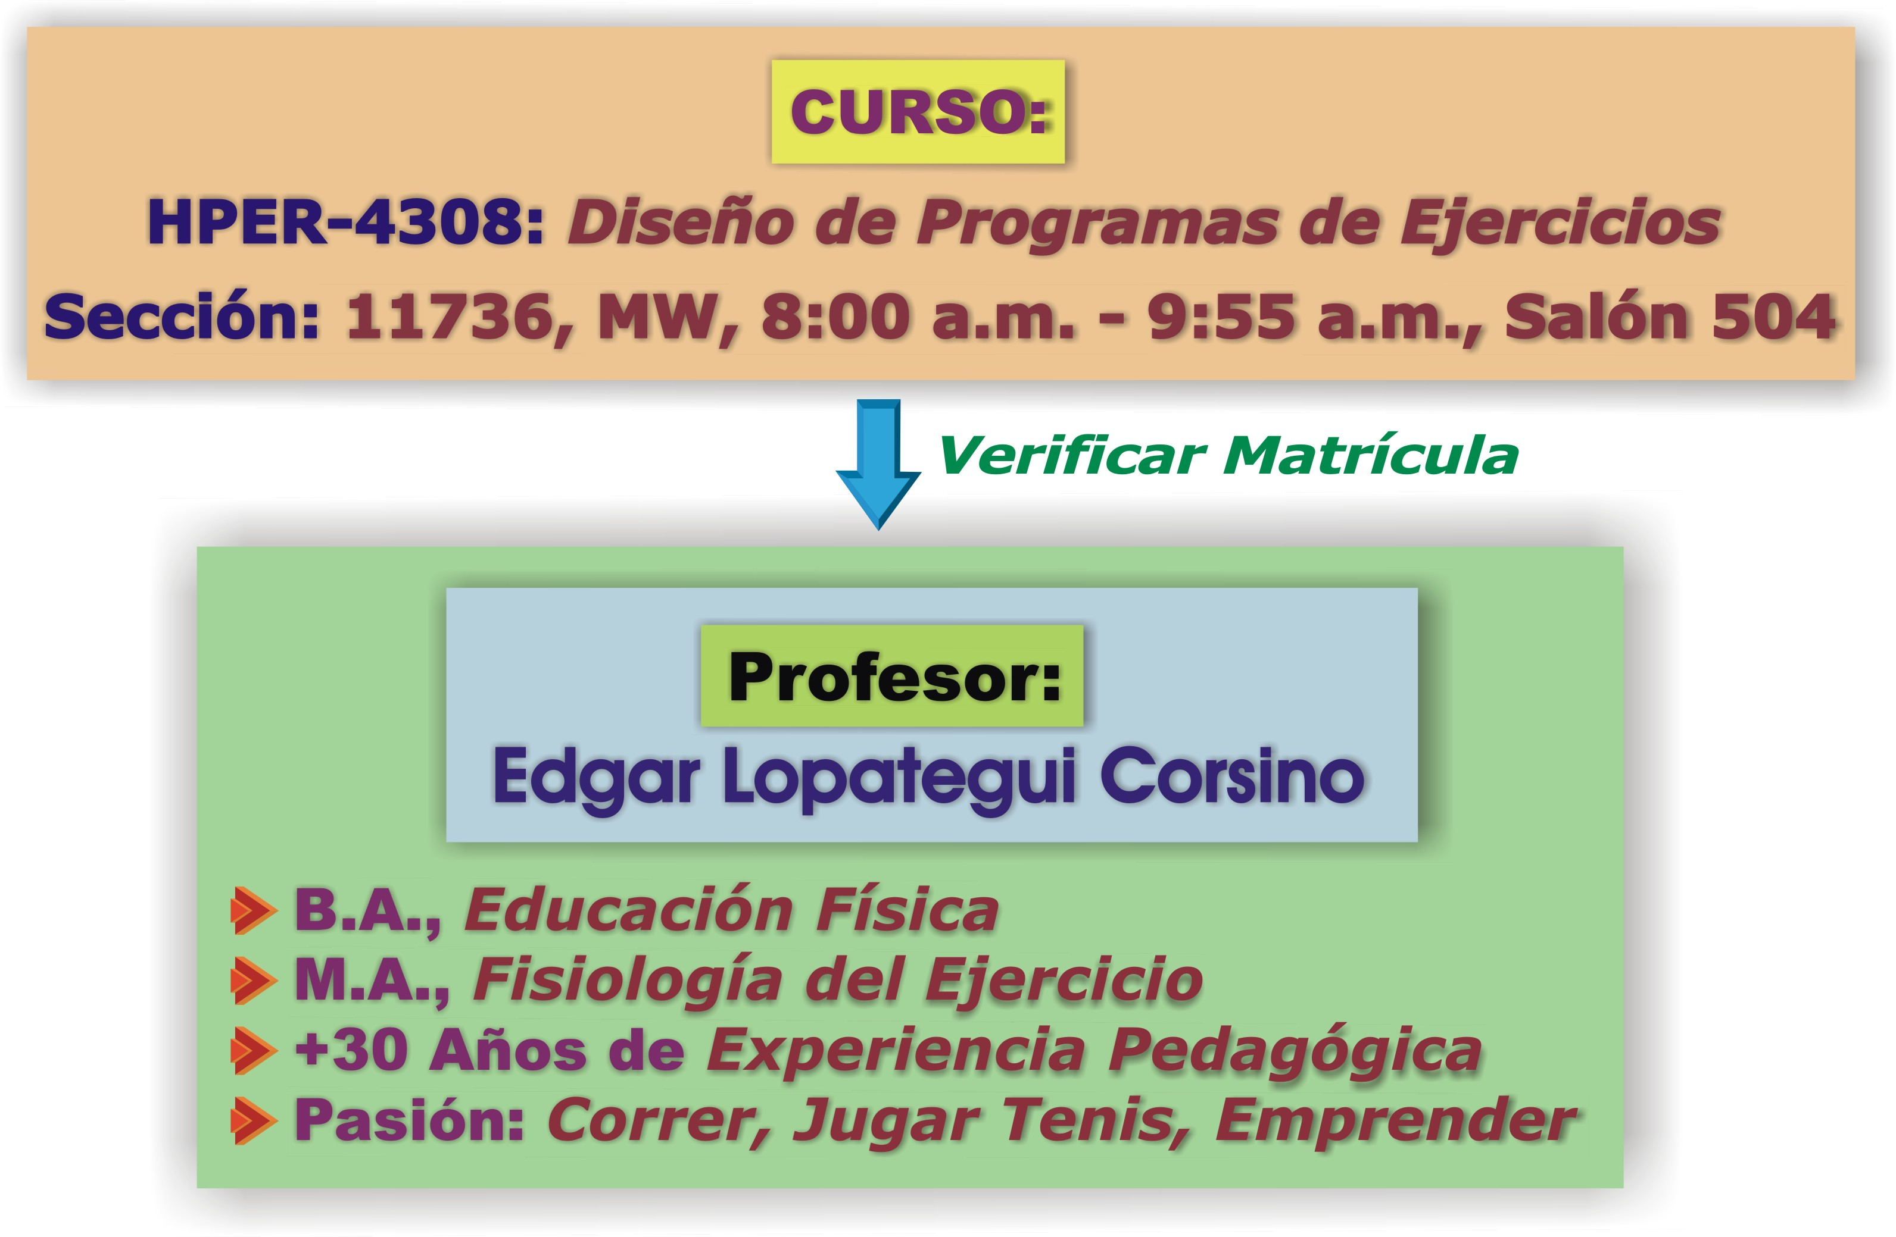
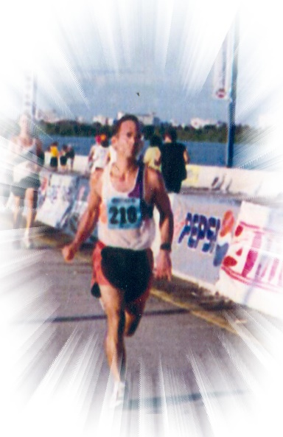
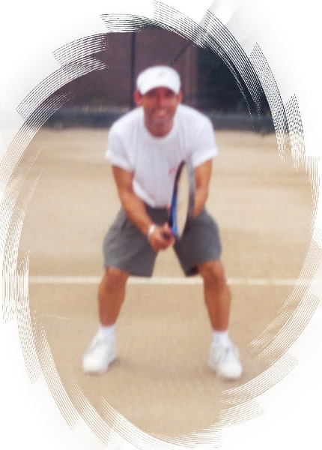
PRESENTACIÓN DEL PROFESOR
Notes:
4

Slide 5
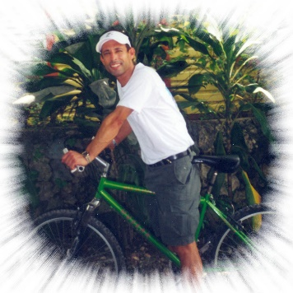

PRESENTACIÓN:
PROF. EDGAR LOPATEGUI CORSINO
Notes:
5

Slide 6

Notes:
6

Slide 7
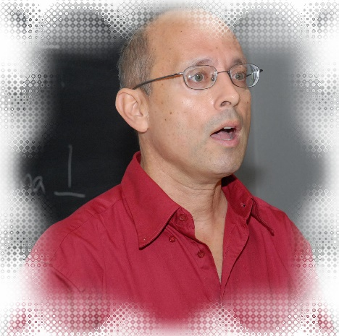
ASUNTOS IMPORTANTES
DEL CURSO:
Lecturas requeridas para la próxima clase
Asignaciones y evaluaciones ha ser completadas para la próxima reunión del curso
Normas de la Clase
Misión de la Universidad
Notes:
7

Slide 8

ASUNTOS IMPORTANTES DEL CURSO:
LECTURAS PRIORITARIAS
Leer esta presentación:
http://www.saludmed.com/ejercicio/presentaciones/P1_B-O_Orientacion_HPER-4308.pdf
Leer la orientación del curso:
http://www.saludmed.com/ejercicio/bienvenida/I1_B-O_Orientacion_HPER-4308.html
Leer el prontuario:
http://www.saludmed.com/ejercicio/prontuario/HPER-4308_PRN.pdf
Notes:
8

Slide 9

ASUNTOS IMPORTANTES DEL CURSO:
LECTURAS PRIORITARIAS
Leer página de módulos instruccionales:
http://www.saludmed.com/ejercicio/contenido/Modulos_HPER-4308.html
Leer la página principal del curso:
http://www.saludmed.com/ejercicio/ejercicio.html
Leer el trabajo final del curso:
http://www.saludmed.com/ejercicio/evaluacion/PROY-FINAL_EXPLICACION_Rx_Ejercicio_CASO.html
Notes:
9

Slide 10

ASUNTOS IMPORTANTES DEL CURSO:
EVALUACIÓN PRIORITARIA
Completar presentación de los estudiantes:
http://www.saludmed.com/nutricionentrena/evaluacion/T1_B-O_Present_Est_HPER-3480.html
Realizar la reflexión incial del curso
http://www.saludmed.com/nutricionentrena/evaluacion/A1_B-O_Reflexion_Inicial_HPER-3480.html
Completar la prueba corta:
http://www.saludmed.com/nutricionentrena/evaluacion/PC1_B-O_Orientacion_HPER-3480.pdf
Notes:
10

Slide 11

ASUNTOS IMPORTANTES DEL CURSO:
NORMAS DE LA CLASE
No incurrir en palabras impropias
Evitar textear y usar el celular
Procurar no abandonar la clase sin informarlo al profesor
Suprimir los comentarios sexistas, xenofóbicos y homofóbicos
Notes:
11

Slide 12
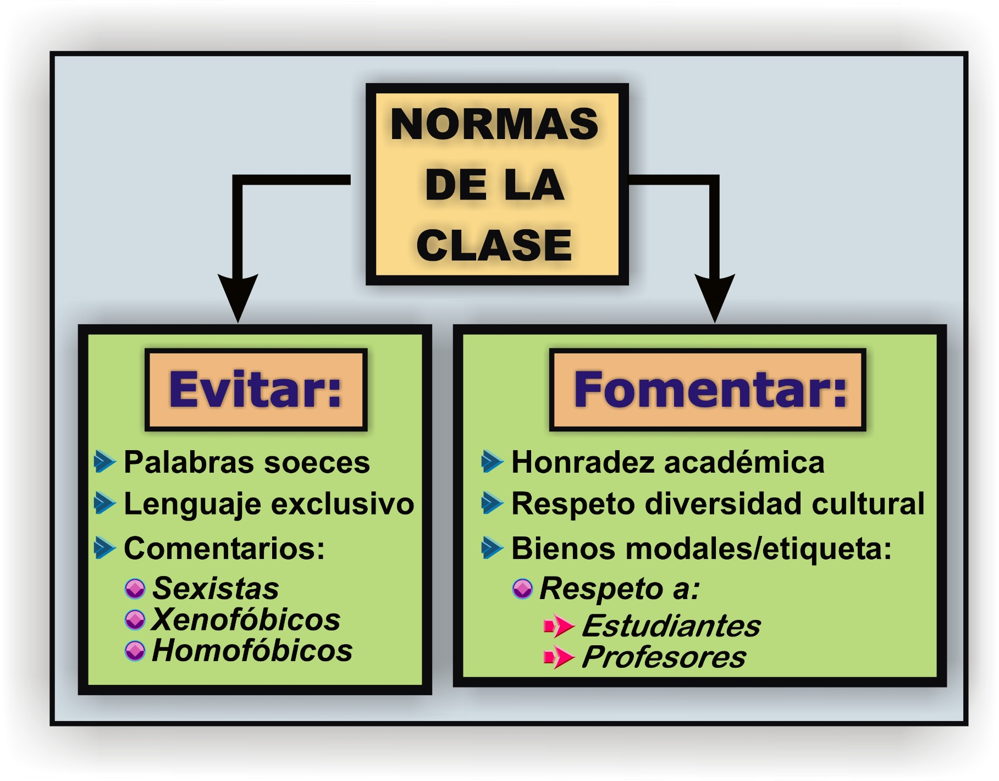
Notes:
12

Slide 13
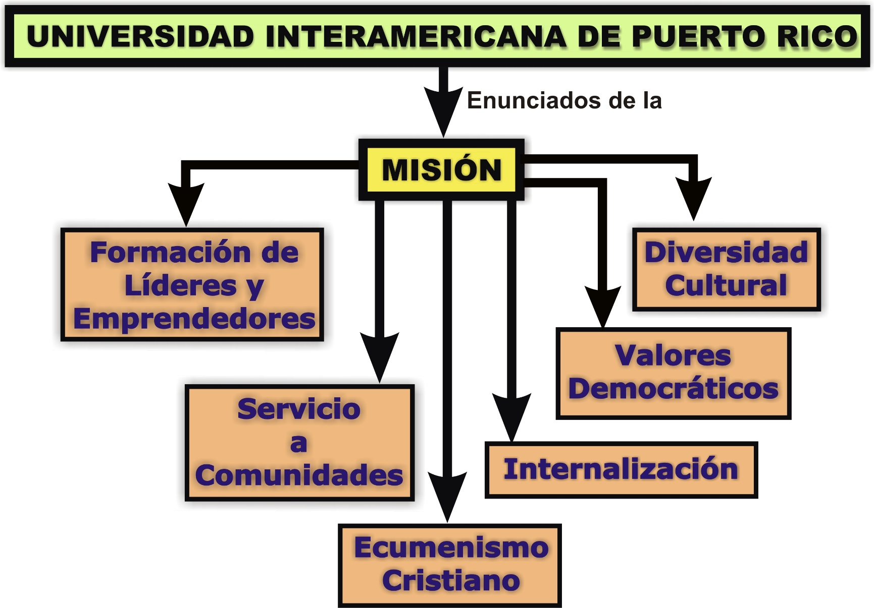
UNIVERSIDAD INTERAMERICANA DE PUERTO RICO - METRO
MISIÓN: Enunciados
Notes:
13

Slide 14

ASUNTOS IMPORTANTES DEL CURSO:
ORGANIZACIÓN DEL CURSO
Sitio Web de importancia – Saludmed:
http://www.saludmed.com/
Plataforma tipo “Learning Managing System” (LMS) – Blackboard Learn 9.14:
http://interbb.blackboard.com/webapps/login/
Notes:
14

Slide 15
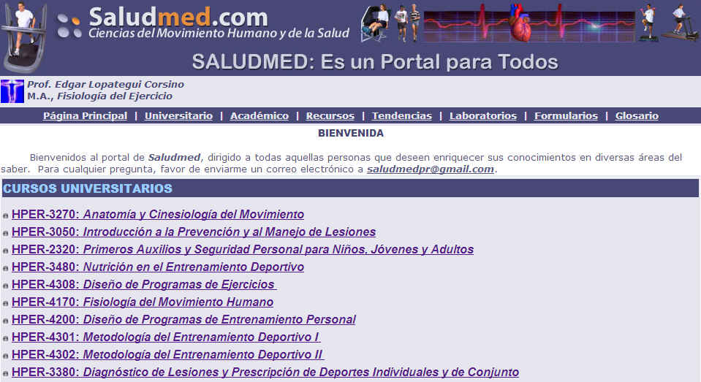
SALUDMED: CIENCIAS DEL MOVIMIENTO HUMANO Y DE LA SALUD
http://www.saludmed.com
Notes:
15

Slide 16
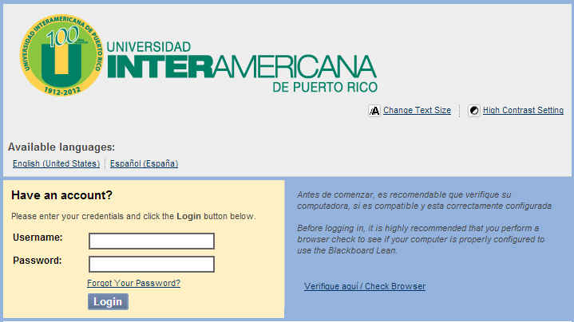
WBA – CON APOYO DEL WEB: BLACKBOARD LEARN 9.1
http://interbb.blackboard.com/webapps/login/
Notes:
16

Slide 17

ASUNTOS IMPORTANTES DEL CURSO:
ORGANIZACIÓN DEL CURSO
Módulos de Aprendizaje –
Cuatro (4) Unidades:
http://www.saludmed.com/ejercicio/contenido/Unidades_HPER-4308_Menu.html
UNIDAD 1: Introducción
UNIDAD 2: Evaluación
UNIDAD 3: Prescipción de Ejercicio
UNIDAD 4: Consideraciones
Notes:
17

Slide 18

ASUNTOS IMPORTANTES DEL CURSO:
ORGANIZACIÓN DEL CURSO
LECCIONES para cada Unidad – Renglones Principales:
Material Educativo – Incluye:
Información, Presentación Electrónica, Gráficos, Conceptos, Destrezas, Recursos, Estrategias de Aprendizaje en el Salón
Evaluación – Incluye:
Laboratorios, Tareas, Avalúo, Foro de Discusión, Pruebas Cortas, Exámenes
Notes:
18

Slide 19

EVALUACIÓN: PRUEBAS CORTAS
Turning Point: Clickers
Notes:
19

Slide 20

Notes:
20

Slide 21

EXPECTATIVAS
DEL CURSO:
Retrocomunicación inmediata
Participación activa
Redacción correcta
Principios éticos
Certificaciónes y licencias
Membresías de asociaciones
Notes:
21

Slide 22

EXPECTATIVAS DEL CURSO:
RETROCOMUNICACIÓN INMEDIATA
Dudas sobre un concepto
Recomendación(es) al profesor
Críticas constructivas sobre el curso
Percepción de alguna ofensa
Notes:
22

Slide 23

EXPECTATIVAS DEL CURSO:
PARTICIPACIÓN ACTIVA
Pensamiento divergente
Realizar preguntas retantes
Actitud investigativa y de inquirir
Espíritu emprendedor y creativo
Notes:
23

Slide 24
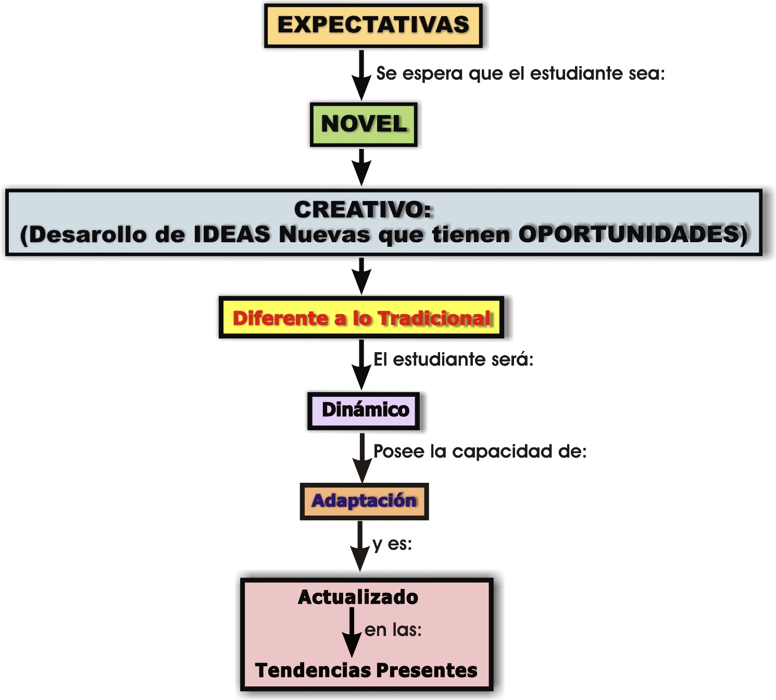
EXPECTATIVAS DEL CURSO - APRENDIZAJE: Activo
Notes:
24

Slide 25
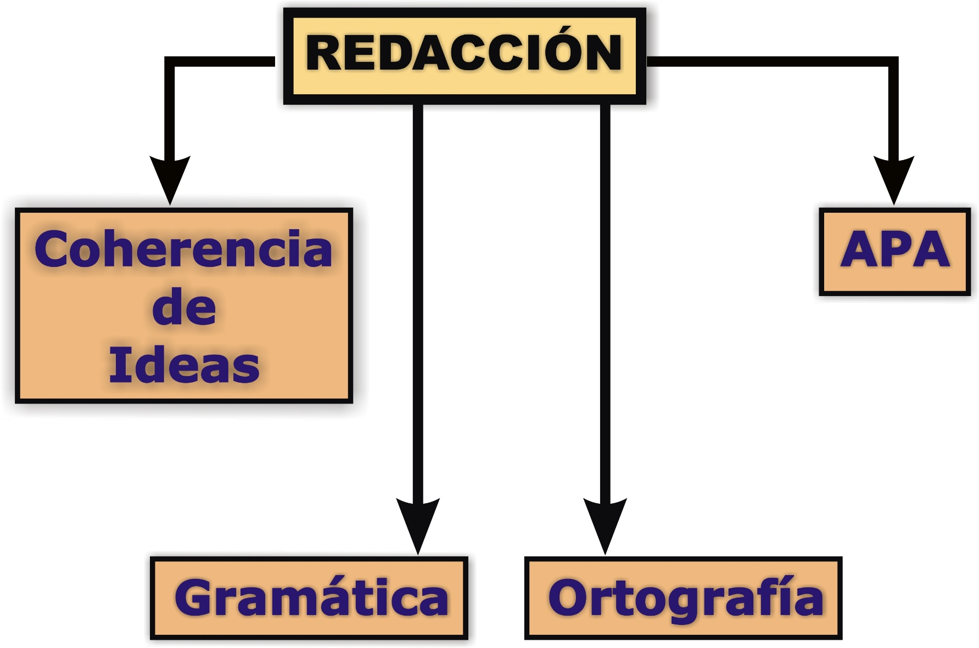
TRABAJOS ESCRITOS
REDACCIÓN: Expectativas
Notes:
25

Slide 26
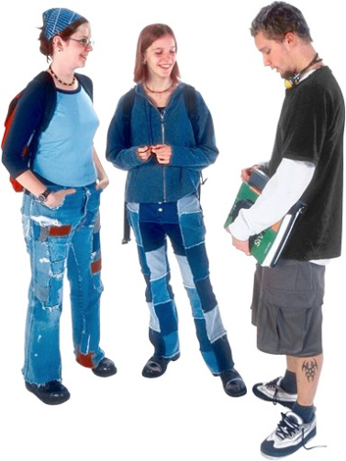

EXPECTATIVAS DEL CURSO:
PRINCIPIOS ÉTICOS
Honestidad
Sinceridad
Respeto al prójimo
Responsabilidad
Notes:
26

Slide 27

EXPECTATIVAS DEL CURSO:
CERTIFICACIONES Y LICENCIAS
Entrenamiento Personal
Entrenamiento Deportivo
Instructor de ejercicios en grupos
Terapeuta Atletico (Athletic Trainer)
Notes:
27

Slide 28

DEPARTAMENTO DE RECREACIÓN Y DEPORTES (DRD)
Notes:
28

Slide 29

DEPARTAMENTO DE RECREACIÓN Y DEPORTES (DRD)
Notes:
29

Slide 30
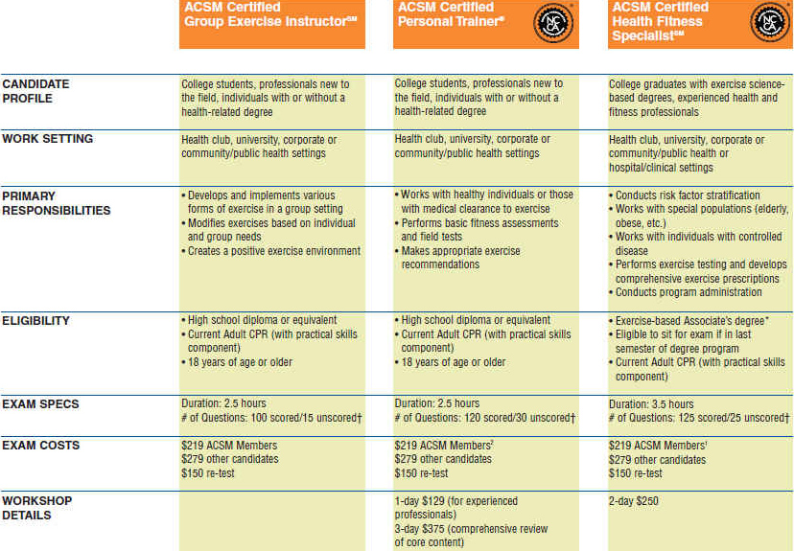
AMERICAN COLLEGE OF SPORTS MEDICINE (ACSM)
Notes:
30

Slide 31
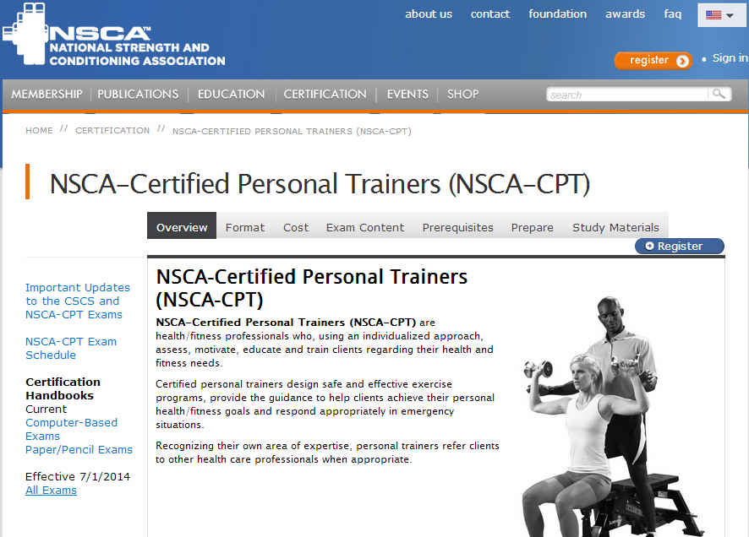
NATIONAL STRENGTH AND CONDITIONING ASSOCIATION (NSCA)
Notes:
31

Slide 32

THE AMERICAN COUNCIL ON EXERCISE (ACE)
Notes:
32

Slide 33

NATIONAL ACADEMY OF SPORTS MEDICINE (NASM)
Notes:
33

Slide 34
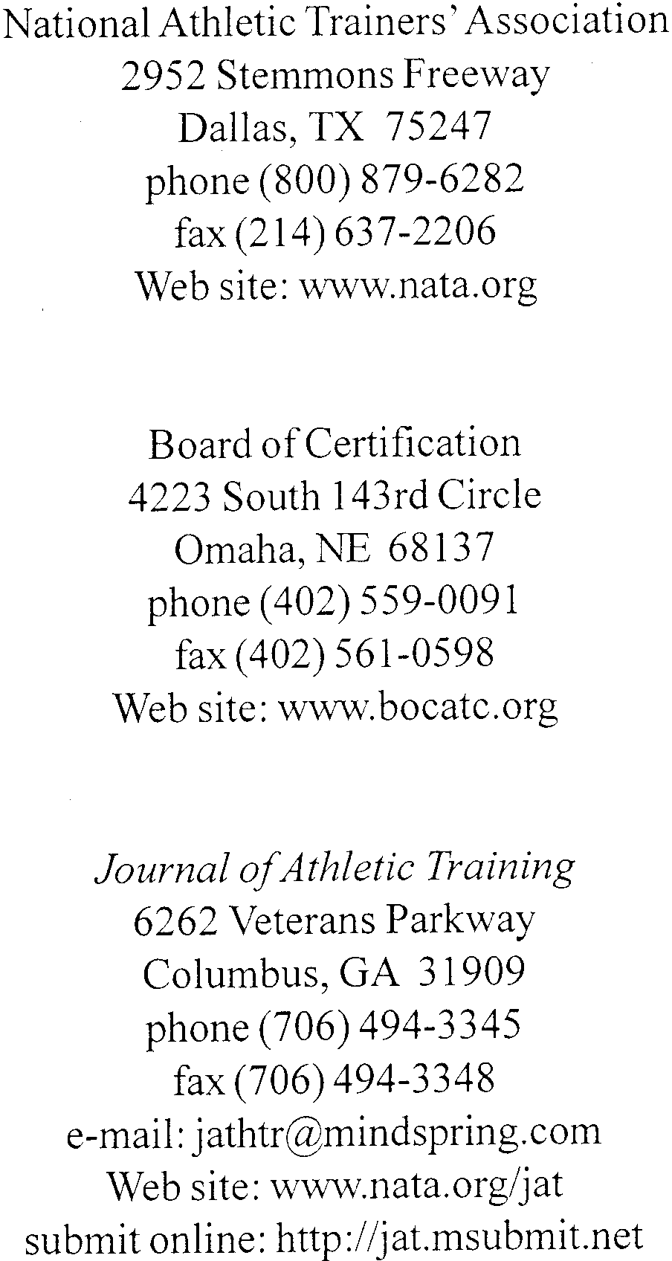
Notes:
34

Slide 35
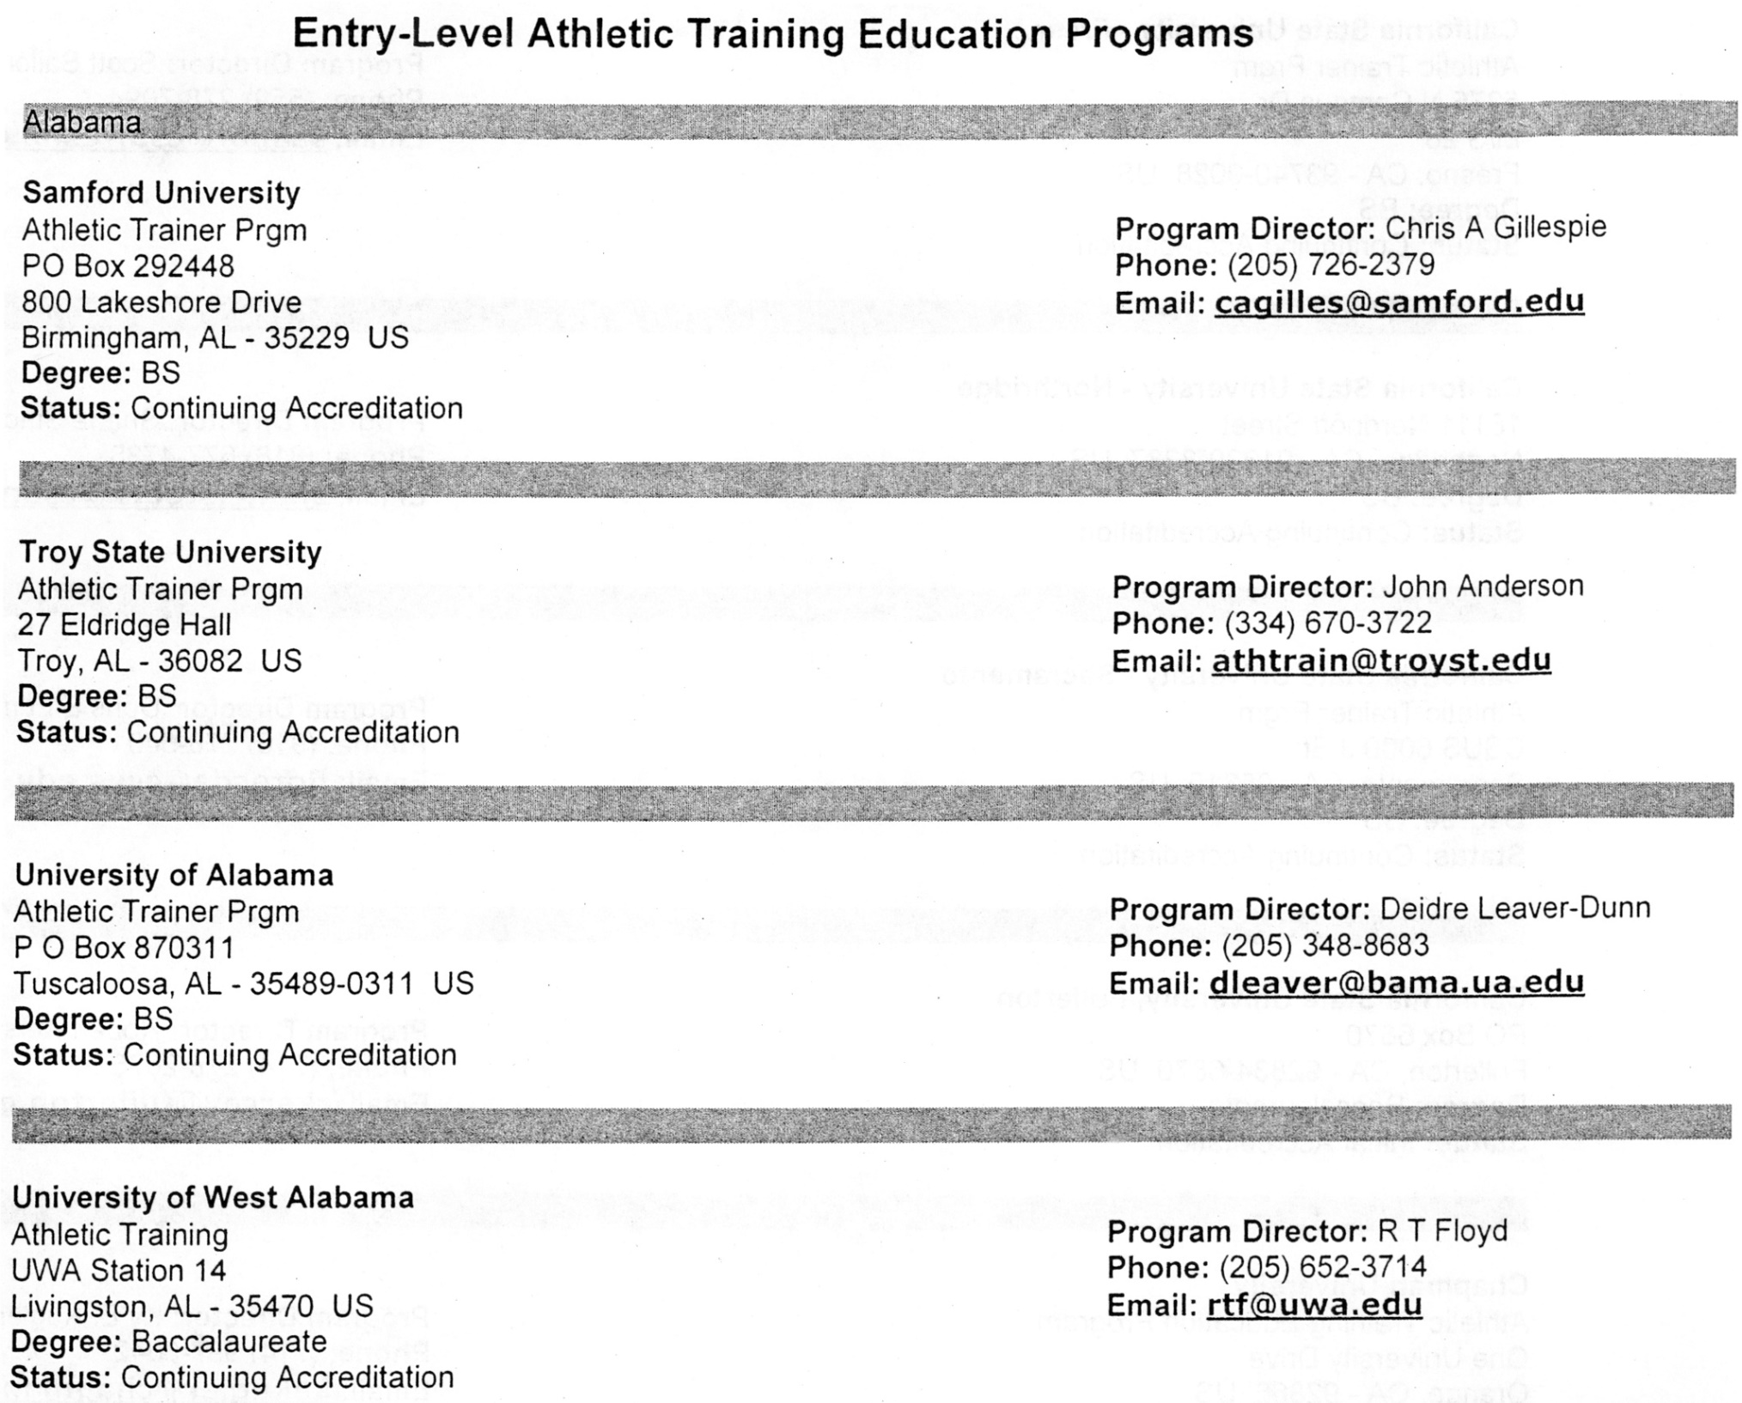
Notes:
35

Slide 36

Notes:
36

Slide 37

EXPECTATIVAS DEL CURSO:
ASOCIACIONES
American College of Sports Medicine (ACSM)
National Strength and Conditioning Association (NSCA)
National Academy of Sports Medicine (NASM)
National Athletic Trainers’ Association (NATA)
Notes:
37

Slide 38

http://www.acsm.org
Notes:
38

Slide 39

http://www.nsca.com
Notes:
39

Slide 40

http://www.nasm.org
Notes:
40

Slide 41
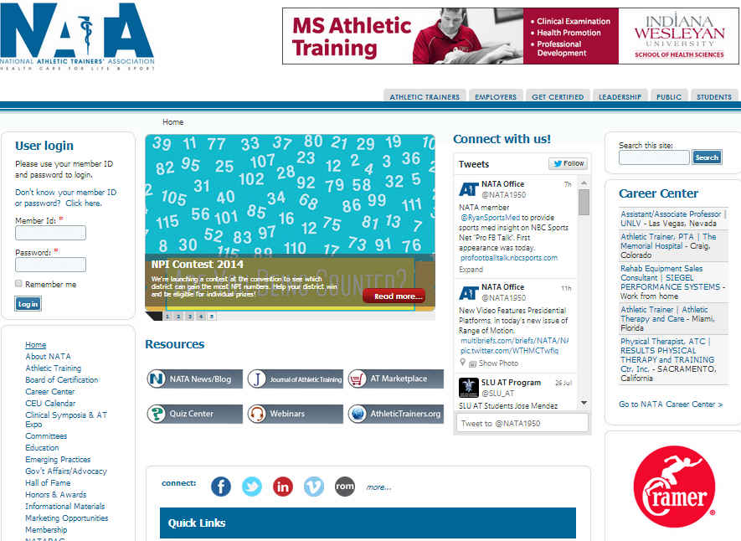
http://www.nata.org
Notes:
41

Slide 42
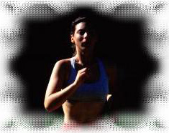
EXPECTATIVAS DEL CURSO:
ASOCIACIONES
International Federation of Sports Medicine (FIMS)
IDEA Health and Fitness Association (IDEA)
Aerobics and Fitness Association of America (AFAA)
American Alliance for Health, Physical Education, Recreation and Dance (AAHPERD)
Notes:
42

Slide 43
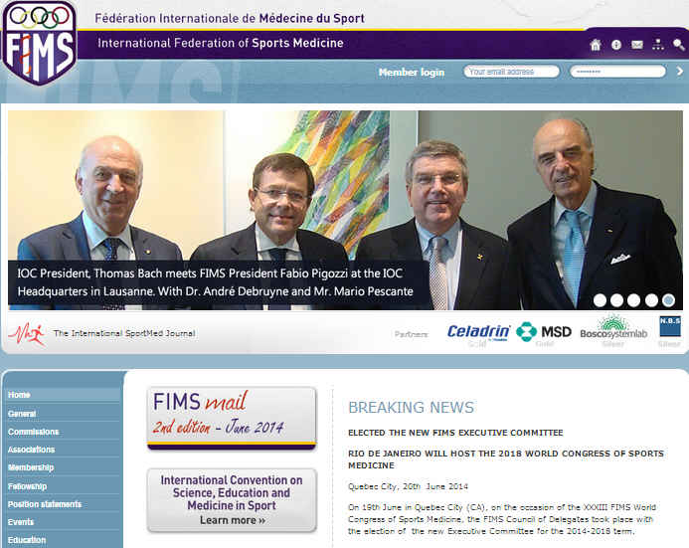
http://www.fims.org
Notes:
43

Slide 44

http://www.ideafit.com
Notes:
44

Slide 45

http://www.afaa.com
Notes:
45

Slide 46

ASOCIACIONES DE EDUCACIÓN FÍSICA: AAHPERD:
DIRECCIÓN WEB: http://www.aahperd.org/
Notes:
46

Slide 47
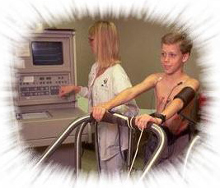
EXPECTATIVAS DEL CURSO:
ASOCIACIONES
Clinical Exercise Physiology Association (CEPA)
American Association for Cardiovascular and Pulmonary Association (AACVPR)
International Association for Worksite Health Promotion (IAWHP)
National Association for Health and Fitness (NEHF)
Notes:
47

Slide 48

http://www.acsm-cepa.org
Notes:
48

Slide 49
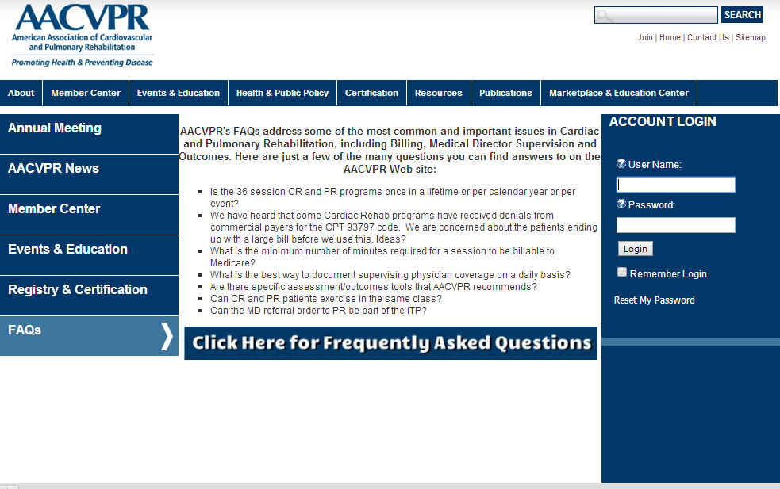
http://www.aacvpr.org
Notes:
49

Slide 50

http://www.acsm-iawhp.org
Notes:
50

Slide 51

http://www.physicafitness.org
Notes:
51

Slide 52

Notes:
52

Slide 53
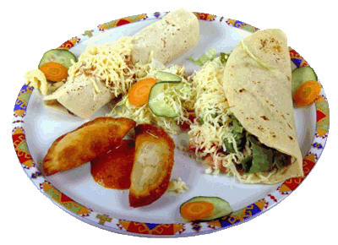
EXPECTATIVAS DEL CURSO:
ASOCIACIONES - NUTRICIÓN
Internacional Society of Sports Nutrition (ISSN)
Professionals in Nutrition for Exercise and Sports (PINES)
Sports, Cardiovascular, and Wellness Nutrition (SCAN)
Gatorade Sports Science Institute (GSSI)
Notes:
53

Slide 54

ASOCIACIONES NUTRICIÓN DEPORTIVA: ISSN:
DIRECCIÓN WEB: http://www.sportsnutritionsociety.org/
Notes:
54

Slide 55

ASOCIACIONES DE NUTRICIÓN DEPORTIVA: PINES:
DIRECCIÓN WEB: http://www.pinesnutrition.org/
Notes:
55

Slide 56

ASOCIACIONES DE NUTRICIÓN DEPORTIVA: SCAN:
DIRECCIÓN WEB: http://www.scandpg.org/
Notes:
56

Slide 57

ASOCIACIONES DE NUTRICIÓN DEPORTIVA: GSSI:
DIRECCIÓN WEB: http://www.gssiweb.org/
Notes:
57

Slide 58

Notes:
58

Slide 59

RECURSOS
PARA EL CURSO:
Libros
Bases de Datos
Sitios-Web
Casas publicadoras
Notes:
59

Slide 60

Notes:
60

Slide 61
2014
Clark.
Notes:
61

Slide 62

Notes:
62

Slide 63
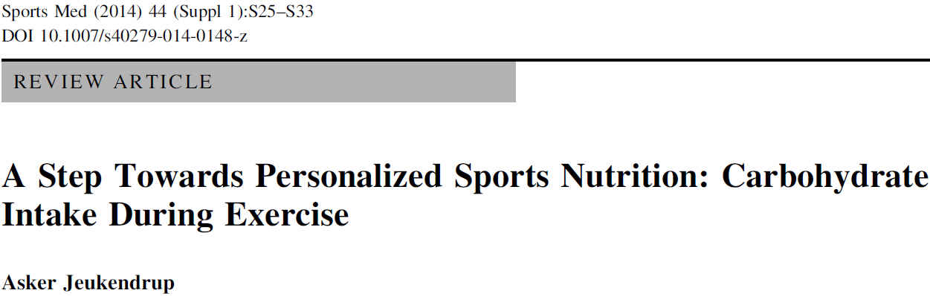
2014
Jeukendrup, A. (2014). A step towards personalized sports nutrition: Carbohydrate intake during exercise. Sports Medicine, 44(Suppl 1), S25–S33. doi:10.1007/s40279-014-0148-z. Recuperado de http://www.ncbi.nlm.nih.gov/pmc/articles/PMC4008807/pdf/40279_2014_Article_148.pdf
Notes:
63

Slide 64

2013
Potgierter, S. (2013). Sport nutrition: A review of the latest guidelines for exercise and sport nutrition from the American College of Sport Nutrition, the International Olympic Committee and the International Society for Sports Nutrition. The South African Journal of Clinical Nutrition, 26(1), 6-16. Recuperado de http://sajcn.co.za/index.php/SAJCN/article/view/685/954
Notes:
64

Slide 65

2012
Cristina, O. O., Ada, C. M., Verónica, Á. V., & Carlos, J. A. (2012). Nutrición para el entrenamiento y la competición. Revista Médica Clínica Las Condes, 23(3), 253-261. Recuperado de http://www.clc.cl/Dev_CLC/media/Imagenes/PDF%20revista%20m%C3%A9dica/2012/3%20mayo/6_Dra_Cuevas-8.pdf
Notes:
65

Slide 66

2011
IOC consensus statement on sports nutrition 2010. (2011). Journal of Sports Sciences, 29(Suppl 1), S3-S4. doi:10.1080/02640414.2011.619349. Recuperado de http://www.nutricisedr.com/wp-content/uploads/2012/07/IOC-Position-2010.pdf
Notes:
66

Slide 67
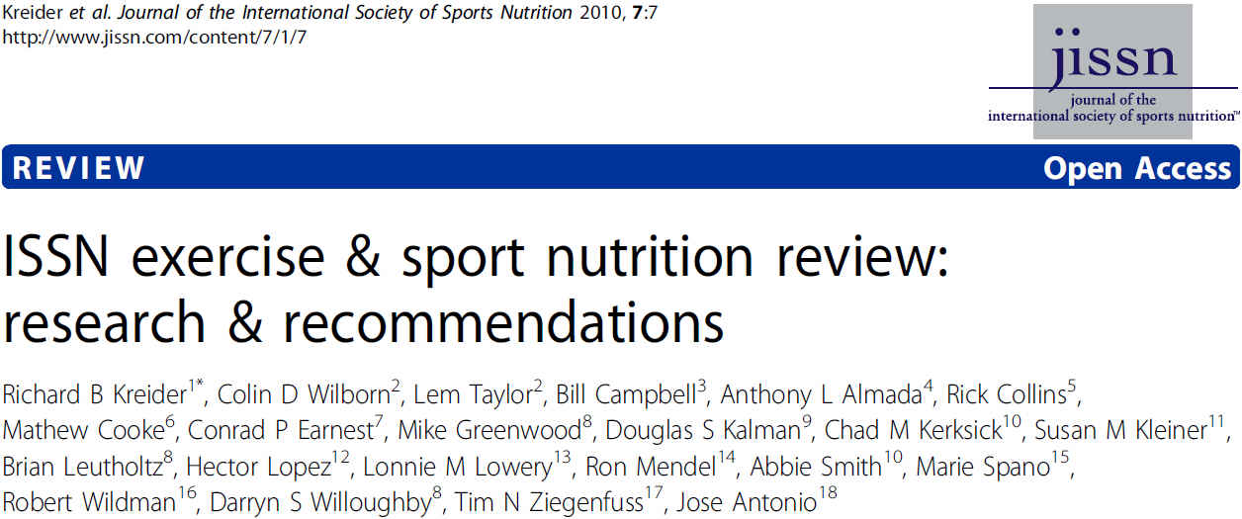
2010
Kreider, R., Wilborn, C., Taylor, L., Campbell, B., Almada, A., Collins, R., Cooke, M., Earnest, C. P., Greenwood, M., Kalman, D., S., Kerksick, C., Kleiner, S. M., Leutholtz, B., Lopez, H., Lowery, L. M., Mendel, R., Smith, A., Spano, M., Wildman, R., Willoughby, D. S., Ziegenfuss, T. N., & Antonio, J. (2010). ISSN exercise & sport nutrition review: Research & recommendations. Journal of The International Society Of Sports Nutrition, 7(1), 7. Recuperado de http://www.jissn.com/content/pdf/1550-2783-7-7.pdf
Notes:
67

Slide 68

2009
American Dietetic Association [ADA], Dietitians of Canada [DC], American College of Sports Medicine [ACSM], Rodriguez, N., Di Marco, N., & Langley, S. (2009). American College of Sports Medicine position stand. Nutrition and athletic performance. Medicine & Science In Sports & Exercise, 41(3), 709-731. doi:10.1249/MSS.0b013e31890eb86. Recuperado de http://www.chap.uk.com/pdfs/Nutrition%20Athletic%20Performance.pdf
Notes:
68

Slide 69

2008
Hellemans, I., King, C., Rehrer, N., & Stening, L., New Zealand Dietetic Association [NZDA] (2008). Position of the New Zealand Dietetic Association (Inc): Nutrition for exercise and sport in New Zealand. Nutrition & Dietetics, 65(Suppl. 4), A70-A80. doi:10.1111/j.1747-0080.2008.00305.x. Recuperado de http://onlinelibrary.wiley.com/doi/10.1111/j.1747-0080.2008.00305.x/pdf
Notes:
69

Slide 70

2003
Décombaz, J. (2003). Nutrition and recovery of muscle energy stores after exercise. Schweizerische Zeitschrift für «Sportmedizin und Sporttraumatologie», 51(1), 31–38. Recuperado de http://www.sgsm.ch/fileadmin/user_upload/Zeitschrift/51-2003-1/07-2003-1.pdf
Notes:
70

Slide 71

Notes:
71

Slide 72

2004
Educational Video Network [EVN] (Productor). (2004). Sports Nutrition [DVD]. Huntsville, TX: Educational Video Network, Inc.
Notes:
72

Slide 73

2000
The University of Arizona (Productor). (2000). Winning Sports Nutrition [VHS]. Champaign, IL: Human Kinetics
Notes:
73

Slide 74

Notes:
74

Slide 75
Notes:
75

Slide 76

Notes:
76

Slide 77
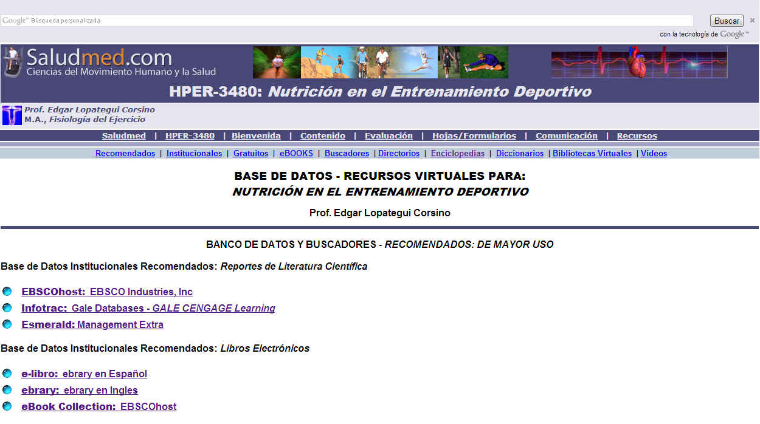
SALUDMED: NUTRICIÓN EN EL ENTRENAMIENTO DEPORTIVO
BASE DE DATOS: http://www.saludmed.com/nutricionentrena/recursos/BaseD_HPER-3480.html
Notes:
77

Slide 78

RECURSOS ACADÉMICOS
BASES DE DATOS: UIPR - INTER-METRO
Centro de Acceso a la Información (CAI)
BASE DE DATOS RECOMENDADAS
EBSCOhost
Infotrac
Esmerald
Notes:
78

Slide 79
RECURSOS ACADÉMICOS
BASES DE DATOS: UIPR - INTER-METRO
Centro de Acceso a la Información (CAI)
EBSCOhost
SPORTDiscus with Full Text
Rehabilitation & Sports Medicine Source
Notes:
79

Slide 80
RECURSOS ACADÉMICOS
BASES DE DATOS: UIPR - INTER-METRO
Centro de Acceso a la Información (CAI)
BASE DE DATOS:
Medicina y Salud
OCENET
Notes:
80

Slide 81
RECURSOS ACADÉMICOS
BASES DE DATOS: UIPR - INTER-METRO
Centro de Acceso a la Información (CAI)
TESIS
ProQuest
Notes:
81

Slide 82
RECURSOS ACADÉMICOS
BASES DE DATOS: UIPR - INTER-METRO
Centro de Acceso a la Información (CAI)
LIBROS ELECTRÓNICOS
E-Libro
ebrary
eBook Collection
Notes:
82

Slide 83
RECURSOS ACADÉMICOS
BASES DE DATOS: UIPR - INTER-METRO
Centro de Acceso a la Información (CAI)
LIBROS ELECTRÓNICOS:
En Español
Digitalia
Notes:
83

Slide 84
RECURSOS ACADÉMICOS
BASES DE DATOS: UIPR - INTER-METRO
Centro de Acceso a la Información (CAI)
VIDEOS EN LÍNEA
Films on Demand
Notes:
84

Slide 85
RECURSOS ACADÉMICOS
BASES DE DATOS: UIPR - INTER-METRO
Centro de Acceso a la Información (CAI)
MÉTODO DE ACCESO
CAI: http://www.metro.inter.edu/cai/index.asp
Acceso Remoto a Bases de Datos:
http://www.cai.inter.edu/ (Autenticar)
Listado de las Bases de Datos:
http://www.cai.inter.edu/listado_db.htm
Seleccionar la Base de Datos
Notes:
85

Slide 86

RECURSOS ACADÉMICOS
BASES DE DATOS Y DIRECTORIOS: WEB Bibliotecas Virtuales de Acceso Abierto
ARTÍCULOS DE REVISTAS ARBITRADAS
Open Access Library:
http://www.oalib.com/
Directory of Open Access Journals:
http://doaj.org/
Notes:
86

Slide 87

RECURSOS ACADÉMICOS
BASES DE DATOS Y BUSCADORES: WEB Buscadores de Acceso Abierto
BUSCADORES ACADÉMICOS
Google Scholar:
http://scholar.google.com/
Sport Science on the Net:
http://www.sponet.de/
Notes:
87

Slide 88
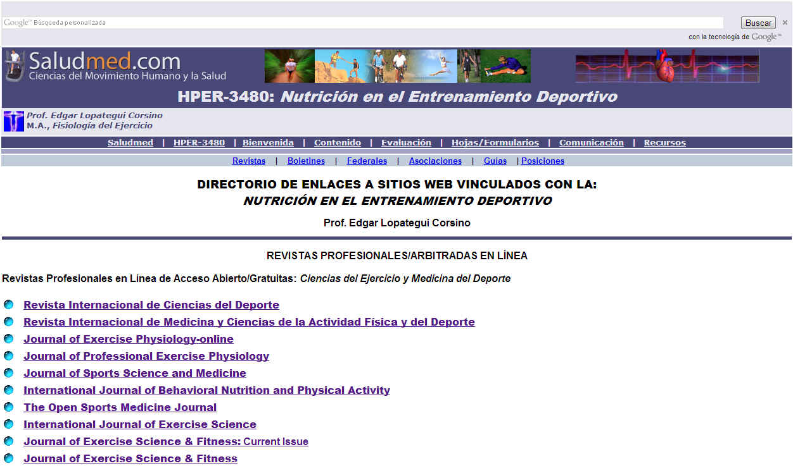
SALUDMED: NUTRICIÓN EN EL ENTRENAMIENTO DEPORTIVO
SITIOS WEB: http://www.saludmed.com/nutricionentrena/recursos/Enlaces_HPER-3480.html
Notes:
88

Slide 89

SITIOS-WEB QUE SE DEBEN EVITAR
El Rincón del Vago:
http://www.rincondelvago.com/
Monografías.com:
http://www.monografias.com/
Wikipedia:
http://www.wikipedia.org/
Notes:
89

Slide 90

Notes:
90

Slide 91

EL EJERCICIO ES MEDICINA® : EXERCSE IS MEDICINE ®
DIRECCIÓN DEL SITIO WEB: http://exerciseismedicine.org/
Notes:
91

Slide 92

GUÍAS DE ACTIVIDAD FÍSICA:
DIRECCIÓN DEL SITIO WEB: http://www.health.gov/paguidelines/
Notes:
92

Slide 93

National Heart Foundation of Australia (2011). Sitting less for adults. Recuperado de http://www.heartfoundation.org.au/SiteCollectionDocuments/HW-PA-SittingLess-Adults.pdf
Notes:
93

Slide 94

JUST STAND: http://www.juststand.org/
Notes:
94

Slide 95

Notes:
95

Slide 96

ANÁLISIS DE VALIDEZ:
Identificar Sitios-Web
Basados en Evidencia Científica
Estrategias/recomendaciones - Programa de Ejercicio:
Determinar si es legítimo y si el contenido provee:
”Sobre Nosotros” (About Us), o secciones similares
Establecer si es precisa:
¿Las recomendaciones siguen las guías de ACSM?
¿Recomienda consultar a un médico antes del programa?
Observar si existe información sobre:
los beneficios sobre la actividad física
NOTA. Adaptado de: Resource Manual for Guidelines for Exercise Testing and Prescription. 9na. ed.; (p. 779), por American College of Sports Medicine, 2014, Philadelphia: Lippincott Williams & Wilkins. Copyright 2014 por: American College of Sports Medicine
Notes:
96

Slide 97


ANÁLISIS DE VALIDEZ:
Identificar Sitios-Web
Basados en Evidencia Científica
Estrategias/recomendaciones - Programa de ejercicio:
Cotejar la presencia de los siguientes criterios:
Seguimiento de actividad física
Gráficas de actividad Física
Establecimiento de metas
Programa de ejercicio individualizado
NOTA. Adaptado de: Resource Manual for Guidelines for Exercise Testing and Prescription. 9na. ed.; (p. 779), por American College of Sports Medicine, 2014, Philadelphia: Lippincott Williams & Wilkins. Copyright 2014 por: American College of Sports Medicine
Notes:
97

Slide 98

ANÁLISIS DE VALIDEZ:
Identificar Sitios-Web
Basados en Evidencia Científica
Estrategias/recomendaciones - Programa de Ejercicio:
Cotejar la presencia de los siguientes criterios:
Dispone de un plan de motivación adaptado a las necesidades del cliente:
Equilibrio en la toma de decisiones
Auto-eficacia
Otros constructos psicológicos:
disponen de retrocomunicación a clientes
NOTA. Adaptado de: Resource Manual for Guidelines for Exercise Testing and Prescription. 9na. ed.; (p. 779), por American College of Sports Medicine, 2014, Philadelphia: Lippincott Williams & Wilkins. Copyright 2014 por: American College of Sports Medicine
Notes:
98

Slide 99

Notes:
99

Slide 100


REPRESENTANTES DE: CASAS PUBLICADORAS
BIBLIO INFORMÁTICA:
Presidenta - Persona Contacto:
Gisela Morales
Contacto: Celular:
(787) 388-9235
Notes:
100

Slide 101
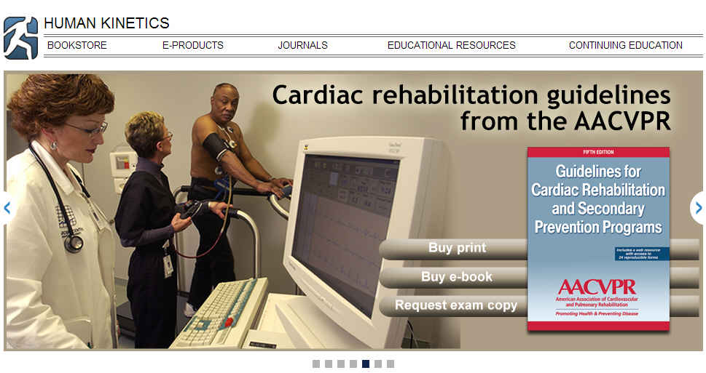
CASAS PUBLICADORAS: CIENCIAS DEL EJERCICIO
HUMAN KINETICS: http://www.humankinetics.com/
Notes:
101

Slide 102

CASAS PUBLICADORAS: CIENCIAS DEL EJERCICIO
MEYER & MEYER SPORTS: http://www.m-m-sports.com/
Notes:
102

Slide 103
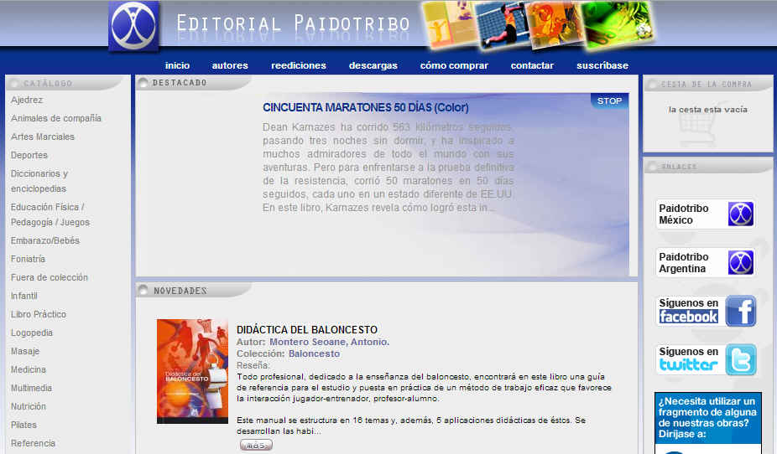
CASAS PUBLICADORAS: CIENCIAS DEL EJERCICIO
EDITORIAL PAIDOTRIBO: http://www.paidotribo.com/
Notes:
103

Slide 104
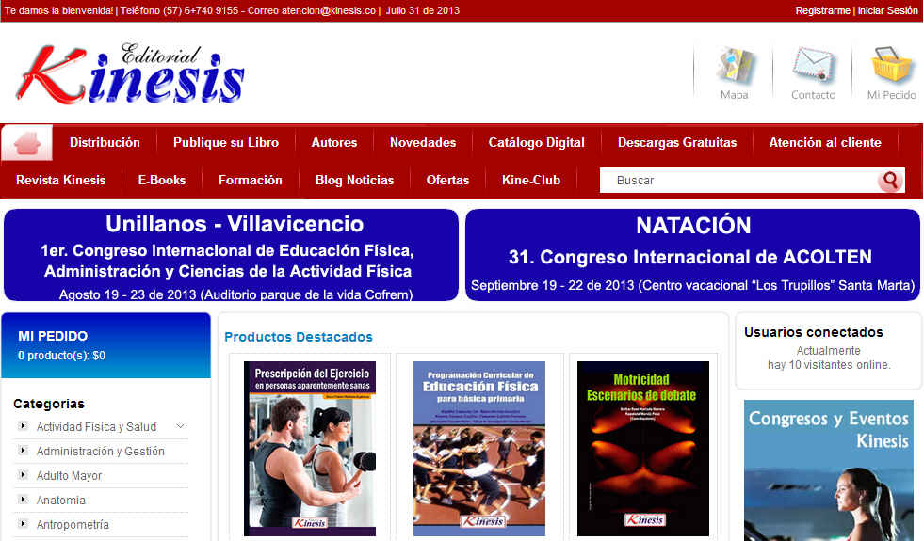
CASAS PUBLICADORAS: CIENCIAS DEL EJERCICIO
EDITORIAL KINESIS: http://www.kinesis.com.co/
Notes:
104

Slide 105

CASAS PUBLICADORAS: CIENCIAS DEL EJERCICIO
EDITORIAL INDE: http://www.inde.com/
Notes:
105

Slide 106

CASAS PUBLICADORAS: CIENCIAS DEL EJERCICIO
EDICIONES TUTOR: http://www.edicionestutor.com/
Notes:
106

Slide 107

Prof. Edgar Lopategui Corsino | 2014
Notes:
107

Slide 108
REFERENCIA:
Material compilado de:
Presentación electrónica del Prof. Alex Rodríguez
Logos desarrollados por el:
CDE, EEE y el Prof. Alex Rodríguez
Programa Educadores-E por:
CDE, EEE y el Prof. Alex Rodríguez
Prof. Edgar Lopategui Corsino | 2014
Notes:
108

Slide 109


Prof. Edgar Lopategui Corsino | 2014
Notes:
109

Slide 110

CENTRO DE DESARROLLO DE EMPRENDEDORES:
Página Web del CDE: Inter-Metro
Nacimiento: Febrero 2008
Actividades
Logros
Premios y reconocimientos
Reportaje del periódico periódico
Proyectos: Educadores E
Prof. Edgar Lopategui Corsino | 2014
Notes:
110

Slide 111

CDE: CENTRO DE DESARROLLO DE EMPRENDEDORES
http://www.metro.inter.edu/cde/index.asp
Notes:
111

Slide 112

Prof. Edgar Lopategui Corsino | 2014
Notes:
112

Slide 113

COMPETENCIA DE IDEA DE NEGOCIO:
Tiger Venture Competition
Prof. Edgar Lopategui Corsino | 2014
Notes:
113

Slide 114
TIGER VENTURE COMPETITION
Prof. Edgar Lopategui Corsino | 2014
Notes:
114

Slide 115
COMPETENCIA DE IDEA DE NEGOCIO:
Contactos y Registración:
Web: http://www.inter.edu
Centro de Desarrollo de Emprendores (CDE): CAI
Instrucciones y Materiales:
Presentación Electrónica:
http://www.saludmed.com/PEjercicio/requisitos/TVC/Tiger_Venture_Competition.ppt
Instrucciones:
http://www.saludmed.com/PEjercicio/requisitos/TVC/ETAPA-1_Rocket_Pitch_Instrucciones.doc
Ejemplo:
http://www.saludmed.com/PEjercicio/requisitos/TVC/ETAPA-1_Rocket_Pitch_Ejemplo.doc
Prof. Edgar Lopategui Corsino | 2014
Notes:
115

Slide 116

Prof. Edgar Lopategui Corsino | 2014
Notes:
116

Slide 117

CDE Y EEE: LOGROS
Talleres #25: Babson College
Congreso #7: Locales
Conferencias #57
REELA 2011
Profesores #70
Actividades: Estudiantiles
El Arbol: Familiar
Proyecto de Ley: P. De C. 1651
Prof. Edgar Lopategui Corsino | 2014
Notes:
117

Slide 118
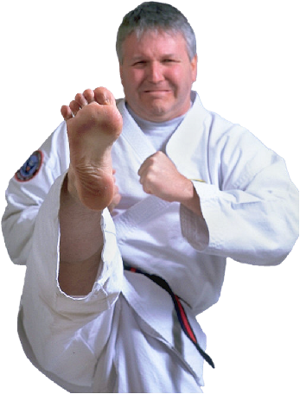
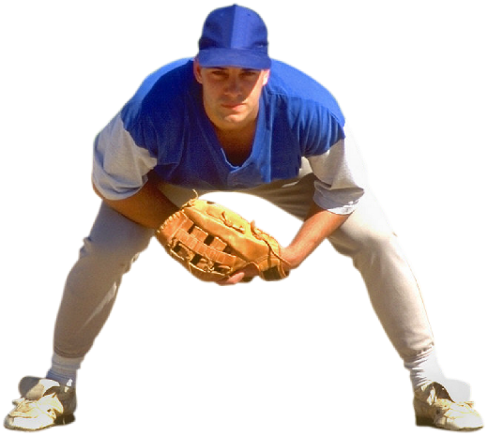
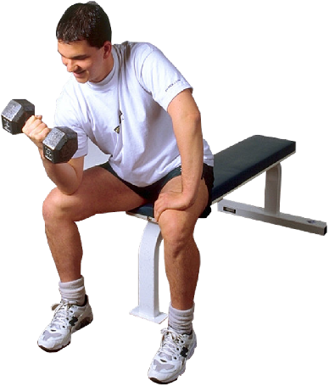
CONFERENCIA DE CONGRESO: 2013
EL IMPACTO DE LAS CIENCIAS DEL MOVIMIENTO HUMANO, SALUD Y DEPORTE:
en el Desarrollo del Emprendedor
POR EL:
Prof. Edgar Lopategui Corsino
M.A., Fisiología del Ejercicio
DISPONIBLE EN:
http://www.saludmed.com/articulos/Emprendedorismo/mueveemprendedor.ppt
Prof. Edgar Lopategui Corsino | 2014
Notes:
118

Slide 119
PROYECTOS DE LEYES
P. De C. 1651
Para Impulsar la Cultura del
Emprendimiento en las Escuelas
Radicado 29 de enero de 2014
Por el Rep. Jaime Perelló Borrás,
a petición de Ángel Velázquez
Prof. Edgar Lopategui Corsino | 2014
Notes:
119

Slide 120

Prof. Edgar Lopategui Corsino | 2014
Notes:
120

Slide 121
COMPETENCIA ENTERPRIZE
Prof. Edgar Lopategui Corsino | 2014
Notes:
121

Slide 122
PREMIOS SANTANDER
Prof. Edgar Lopategui Corsino | 2014

Slide 123

Prof. Edgar Lopategui Corsino | 2014
Notes:
123

Slide 124
REFERENCIA:
EL SIGUIENTE REPORTAJE
FUE REPRODUCIDO DE:
EL NUEVO DÍA
(Jueves, 25 de julio de 2013)
REPORTERA: Marian Díaz
EDITOR: Rafael Lama
FOTÓGRAFO: Ramón “Tonito” Zayas
Prof. Edgar Lopategui Corsino | 2014
Notes:
124

Slide 125
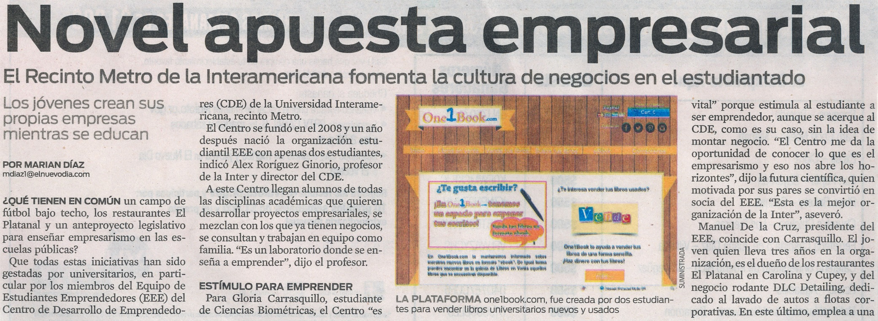
CENTRO DE DESARROLLO DE EMPRENDEDORES (CDE)
*REPORTAJE: El Nuevo Día (25 de julio de 2013)
Prof. Edgar Lopategui Corsino | 2014
Notes:
125

Slide 126
CENTRO DE DESARROLLO DE EMPRENDEDORES (CDE)
Prof. Edgar Lopategui Corsino | 2014
Notes:
126

Slide 127
CENTRO DE DESARROLLO DE EMPRENDEDORES (CDE)
Prof. Edgar Lopategui Corsino | 2014
Notes:
127

Slide 128
CENTRO DE DESARROLLO DE EMPRENDEDORES (CDE)
Prof. Edgar Lopategui Corsino | 2014
Notes:
128

Slide 129
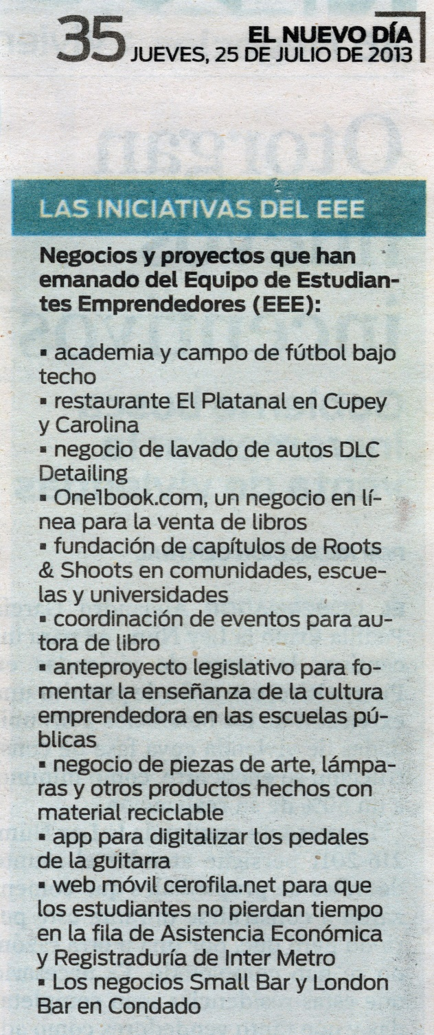
CENTRO DE DESARROLLO DE EMPRENDEDORES (CDE):
EQUIPO ESTUDIANTES EMPRENDEDORES (EEE)
Prof. Edgar Lopategui Corsino | 2014
Notes:
129

Slide 130

Prof. Edgar Lopategui Corsino | 2014
Notes:
130

Slide 131

DISCUTIR EL TEMA:
La Pasión de Emprender Aquello que te Gusta
Prof. Edgar Lopategui Corsino | 2014
Notes:
131

Slide 132
¿QUÉ TE GUSTARÍA HACER EN EL FUTURO Y CÓMO ESTO IMPACTARÍA EL MUNDO?
________________________________________________________________________________________________________________________________________________________________________________________________________________________________________________________________________________________________________________________________________________
Prof. Edgar Lopategui Corsino | 2014
Notes:
132

Slide 133
COMPLETAR EL SIGUIENTE CUESTIONARIO:
https://www.surveymonkey.com/s/Y9RXQ5K
Prof. Edgar Lopategui Corsino | 2014
Notes:
133

Slide 134
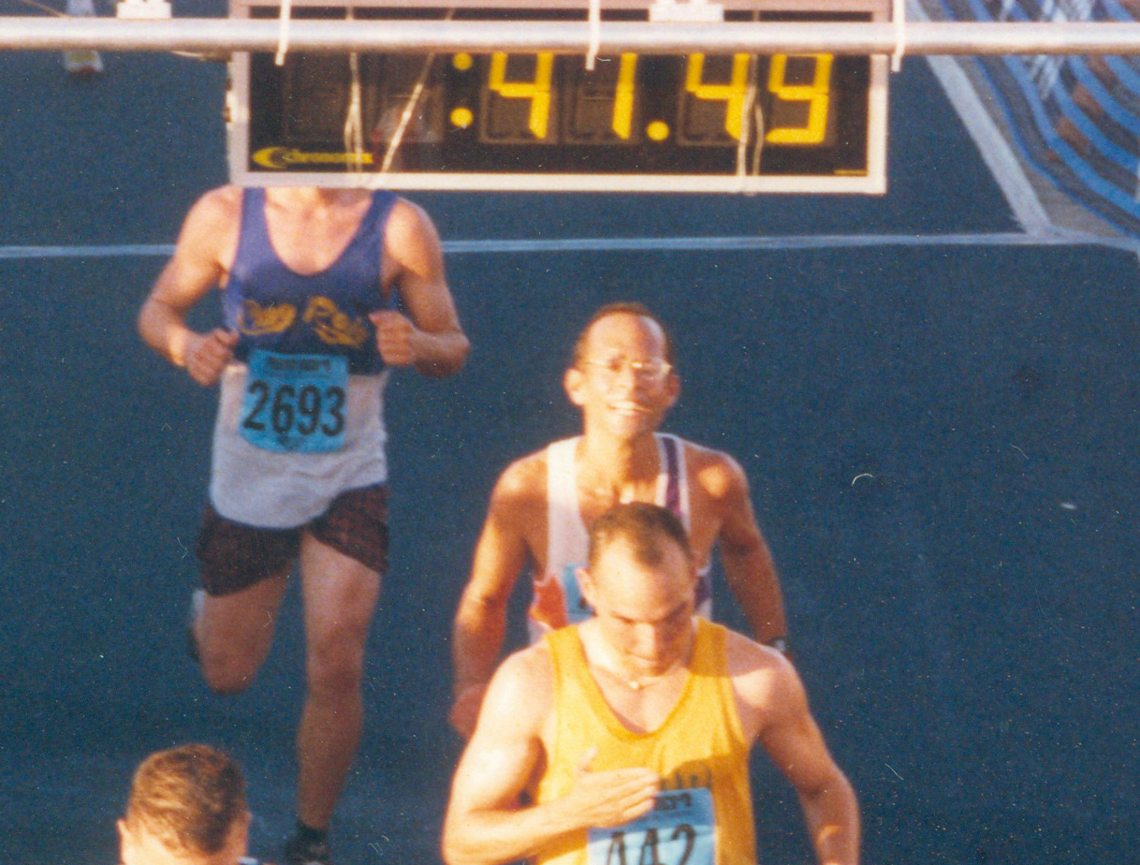
GRACIAS
Notes:
134

Slide 135
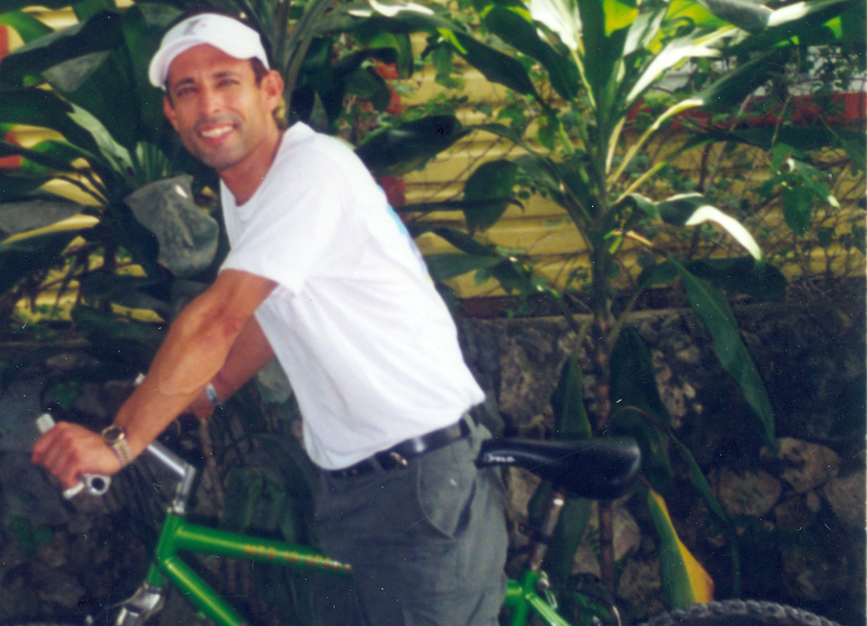
¿PREGUNTAS?
Notes:
135

